Slide 1
Лабораторная работа №4
Тема «Подготовка экспериментального стенда GNS3»
по дисциплине «Сетевые технологии»
Выполнил: Щербак Маргарита Романовна
Студент группы: НПИбд-02-21
«28» сентября 2023г.

Slide 2
Цель работы
Установить и настроить GNS3 и сопутствующее программное обеспечение.
Задания для выполнения
1. Установить GNS3-all-in-one, GNS3 VM, проверить корректность запуска.
2. Импортировать в GNS3 образ маршрутизатора FRR.
3. Импортировать в GNS3 образ маршрутизатора VyOS.

Slide 3
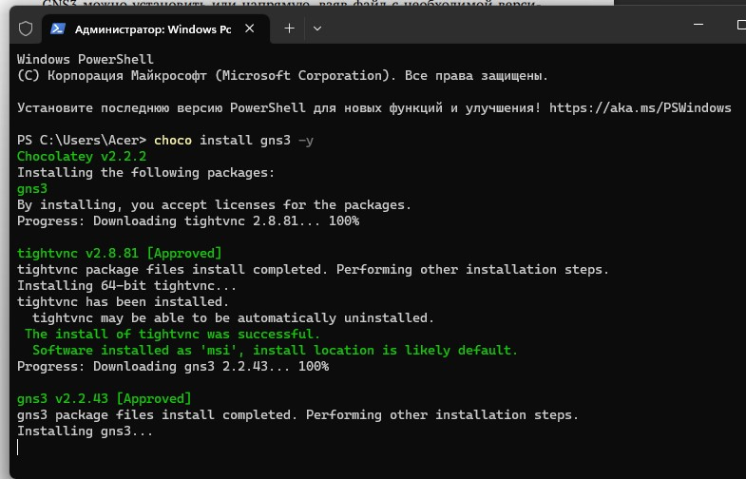
Выполнение работы
Установка GNS3-all-in-one
Я установила GNS3 через менеджер пакетов Chocolatey для ОС Windows

Slide 4
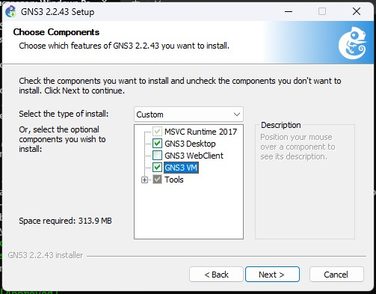
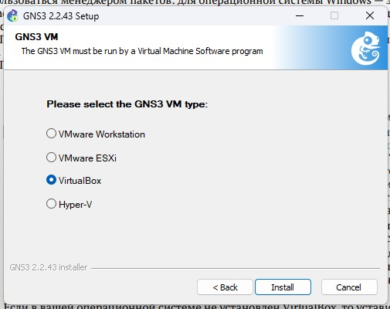
Выбор компонентов
Выбор типа виртуальной машины

Slide 5
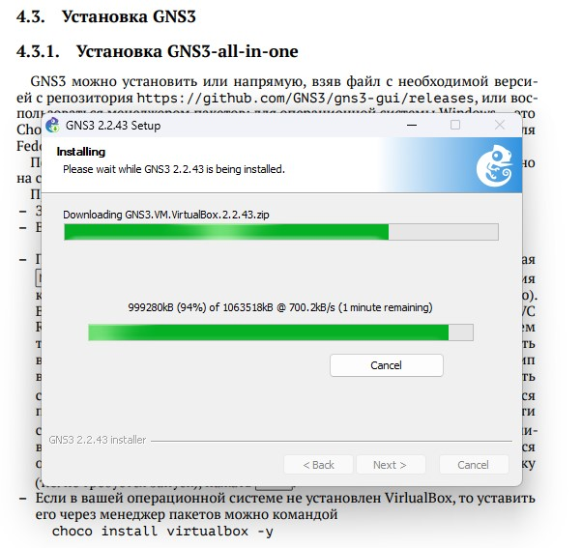
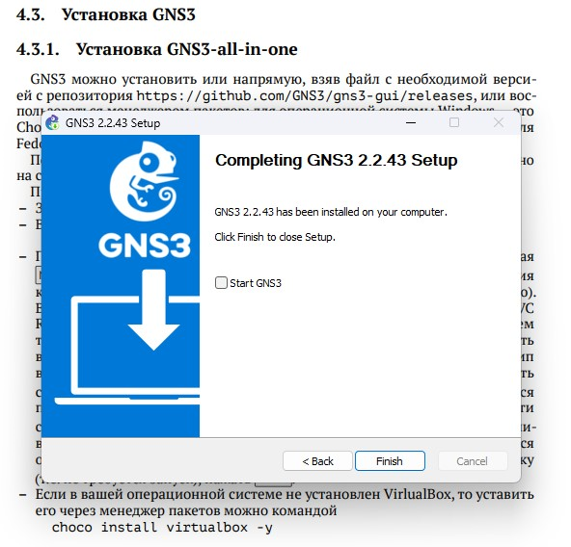
Процесс установки GNS3 и дополнительных пакетов
Завершение установки GNS3

Slide 6
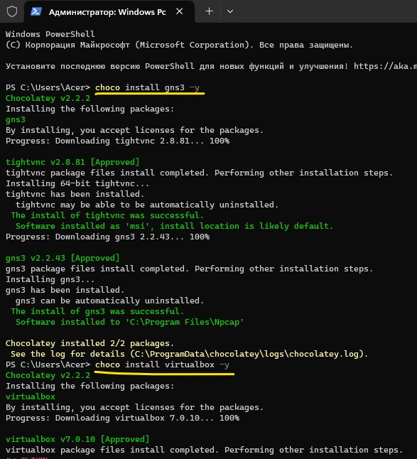
Установка VirlualBox через менеджер пакетов

Slide 7
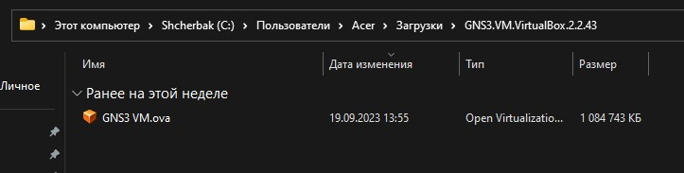
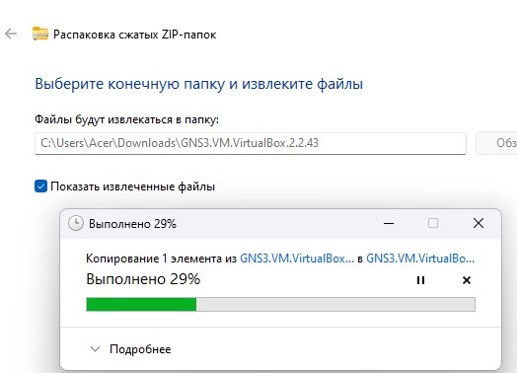
Установка GNS3 VM для VirtualBox
Загруженная соответствующая версия виртуальной машины GNS3 VM для VirtualBox
Распаковка скачанного архива с образом виртуальной машины

Slide 8
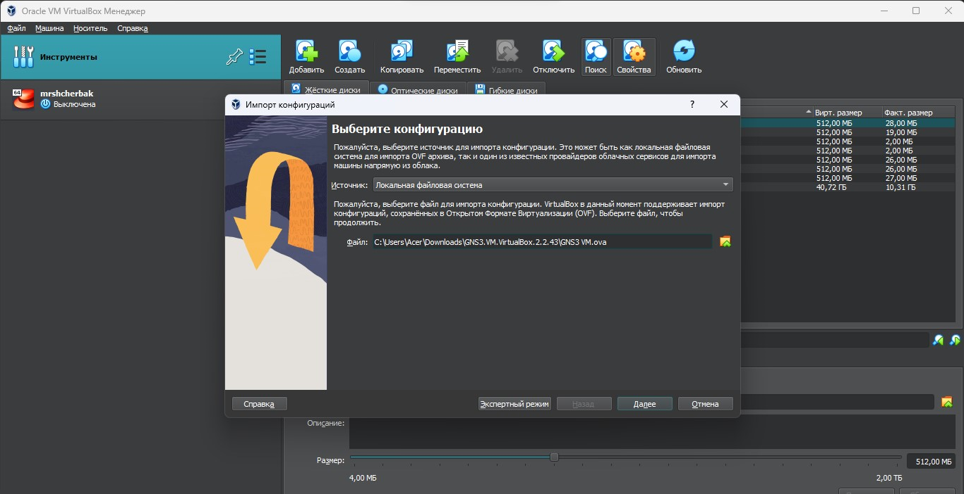
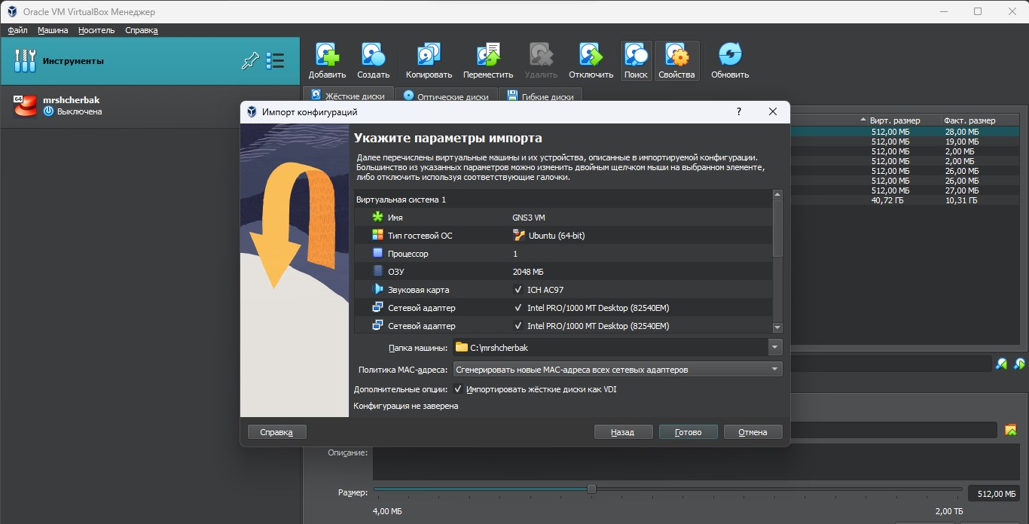
Указала месторасположение распакованного образа GNS3 VM.ova
Настроила параметры импорта

Slide 9
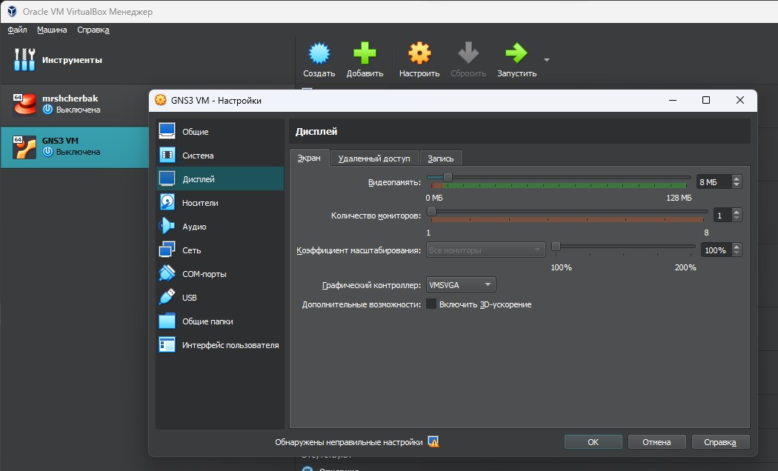
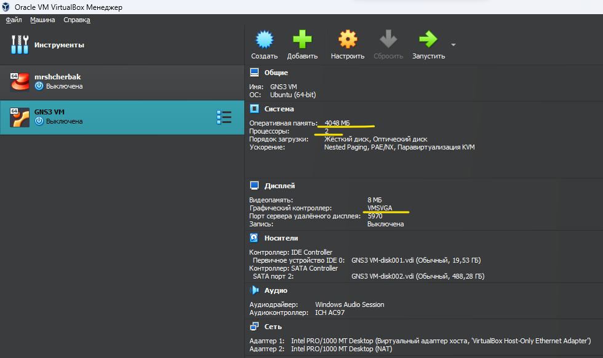
Изменила тип графического контроллера на рекомендуемый VMSVGA
Настроила минимальные ресурсы для виртуальной машины

Slide 10
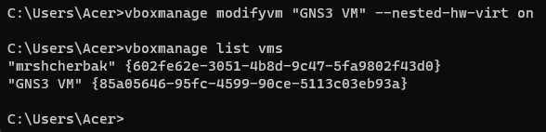
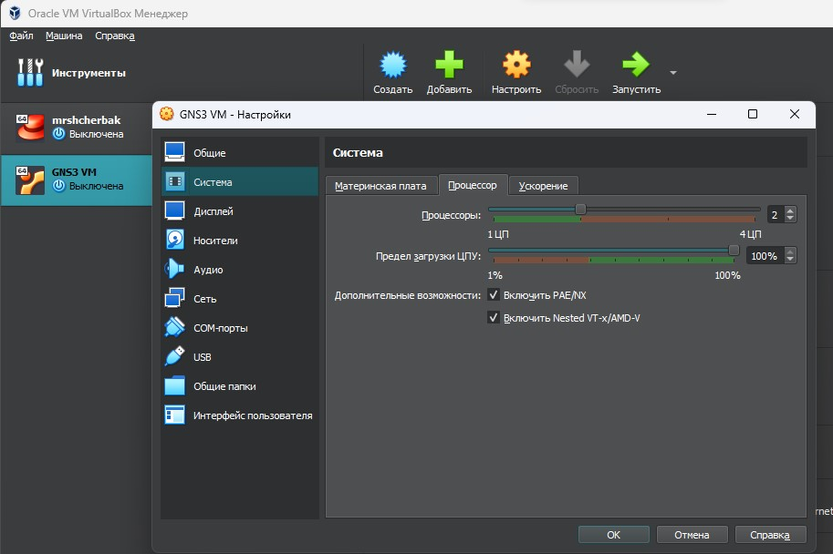
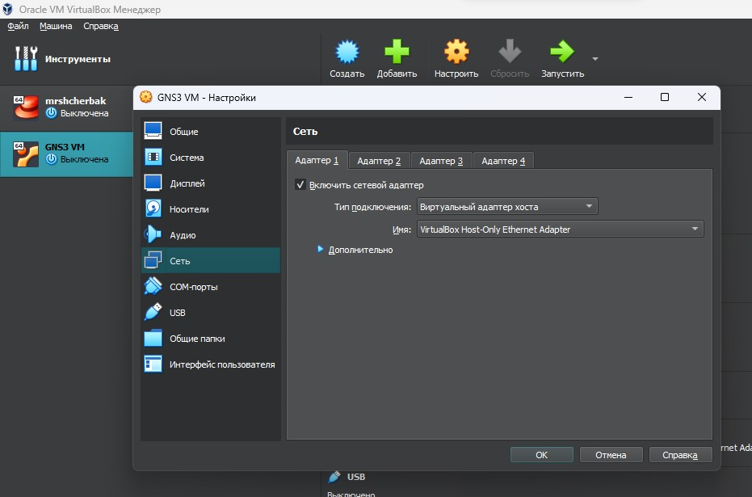
Выполнение команды для включения вложенной виртуализации
Настроила сетевой адаптер

Slide 11
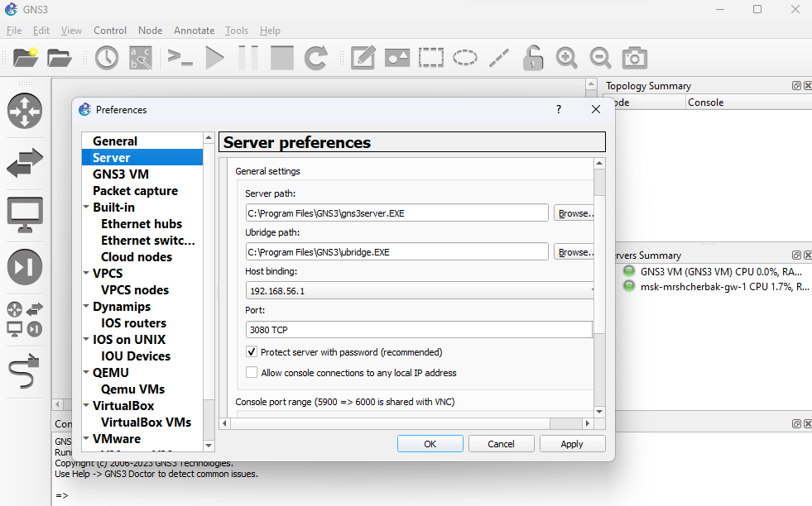
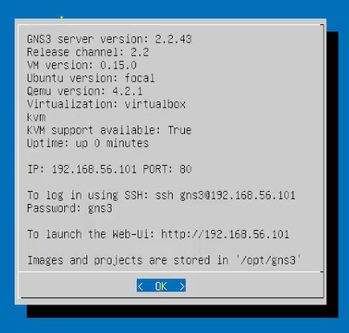
Запуск экземпляра GNS3 в VirtualBox
Указала настройки локального сервера и выбрала светлую тему интерфейса

Slide 12
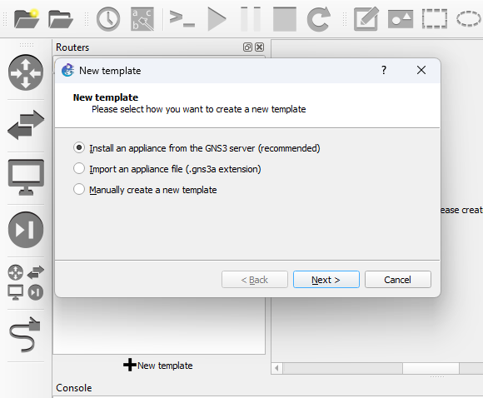
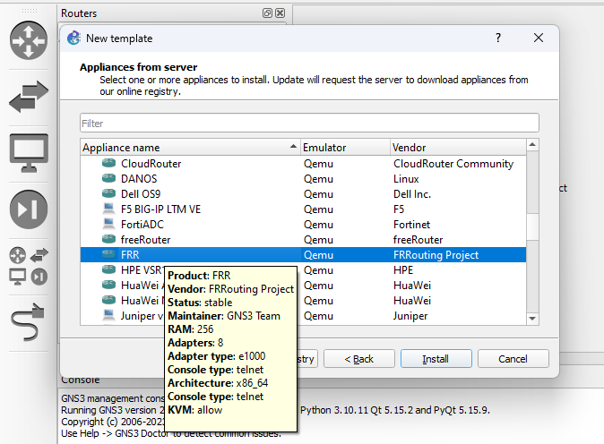
Подключение образа оборудования в GNS3
Добавление образа маршрутизатора FRR
Добавление образа устройства в GNS3: выбор источника и самого образа

Slide 13
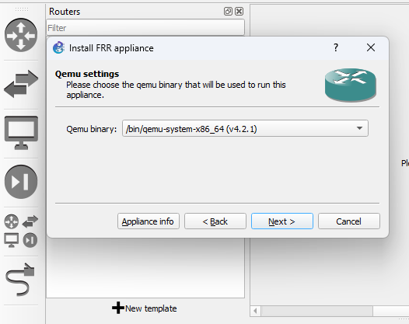
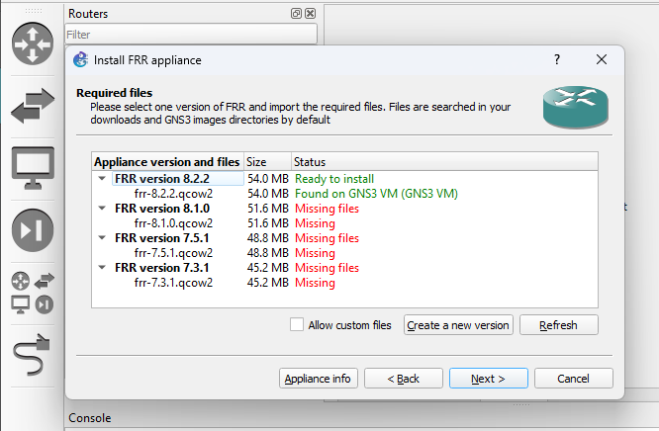
Добавление образа устройства в GNS3: выбор эмулятора и импорт образа

Slide 14
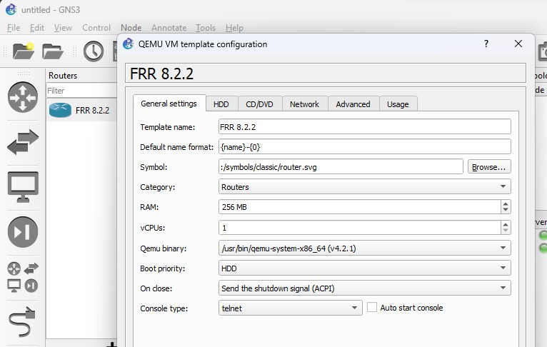
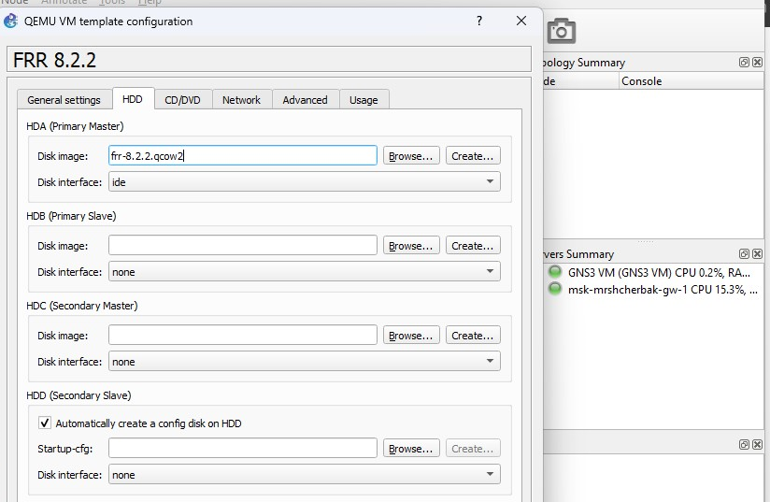
Настройка образа маршрутизатора: General settings и HDD

Slide 15
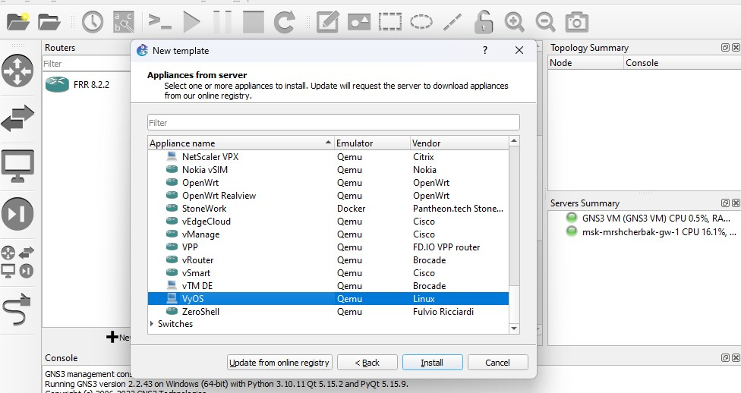
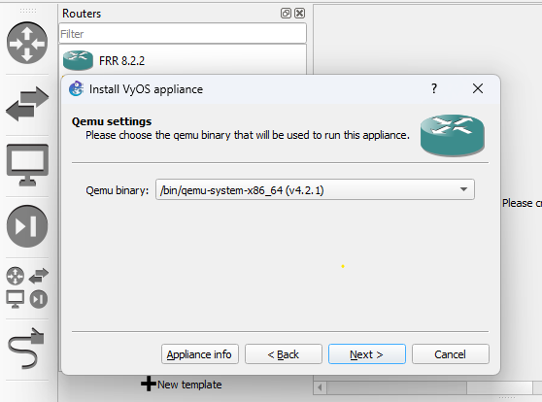
Добавление образа маршрутизатора VyOS
Добавление образа устройства в GNS3: выбор образа и эмулятора

Slide 16
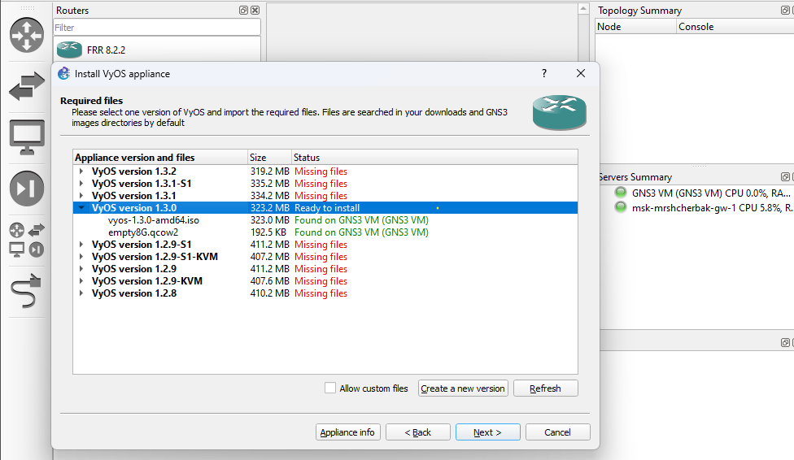
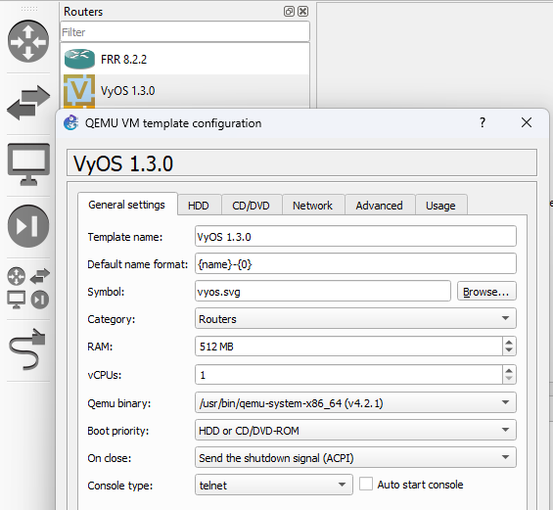
Добавление образа устройства в GNS3: импорт образа и его дальнейшая настройка General settings

Slide 17
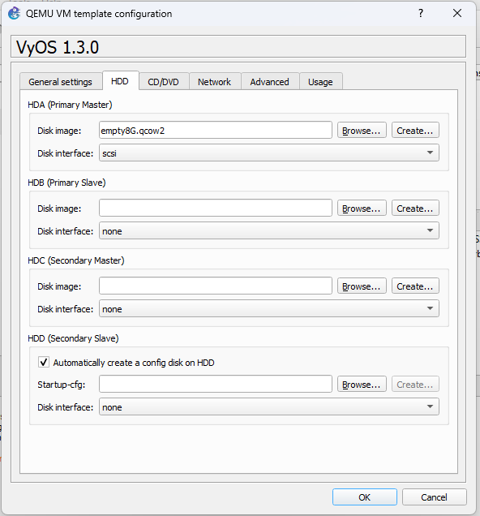
Настройка образа маршрутизатора: HDD
Вывод: таким образом, в ходе выполнения л/р №4 я установила GNS3-all-in-one, GNS3 VM и проверила корректность запуска. Также импортировала в GNS3 образ маршрутизатора FRR и VyOS.

